Slide 1
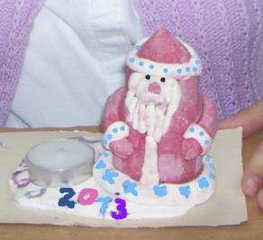
Новогодний подсвечник «дед мороз»
муниципальное бюджетное образовательное учреждение дополнительного образования детей Детский эколого-биологический центр города Ростова-на- Дону
Автор педагог ДО Кузнецова О.Н.
2013 г.

Slide 2
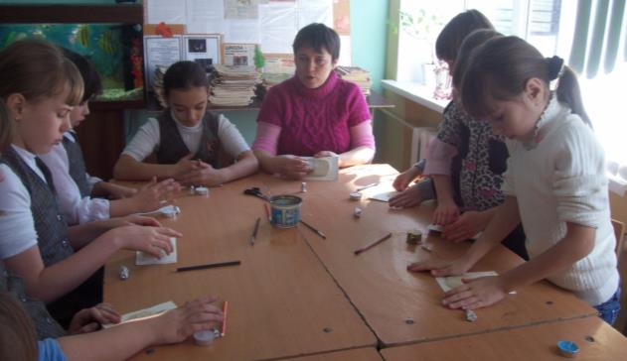
Материалы и инструменты
Мука
Соль
Вода
Картон
Свеча
Гуашь
Бутылочка
Стека
Кисточка

Slide 3
Приготовление соленого теста
Соединить в пропорции 1:2 соль и муку, добавить воду, замесить тесто.
С помощью гуаши окрасить 1/3 часть теста в красный цвет.

Slide 4
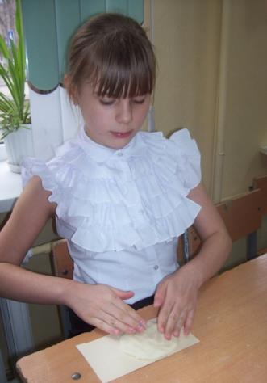
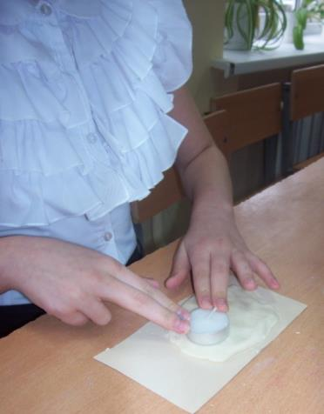
Тесто белого цвета раскатать на основе в форме овала. На основу вдавить свечу.

Slide 5
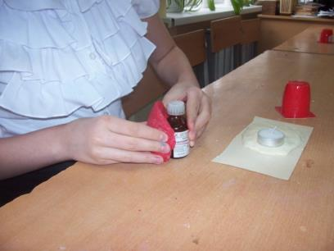
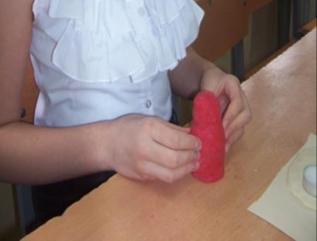
Тестом красного цвета облепить бутылочку, придав ей форму конуса.

Slide 6
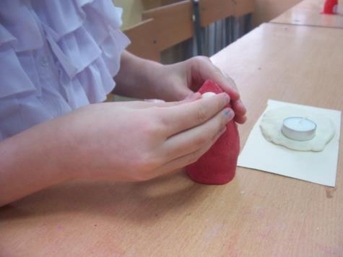
Из теста белого цвета скатать шарик и прилепить на конус в том месте, где должно быть лицо.

Slide 7
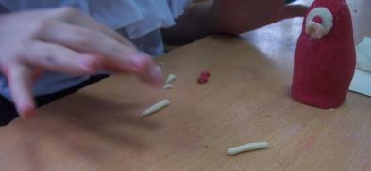
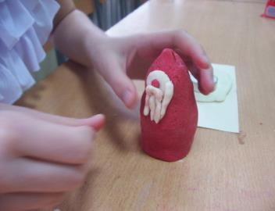
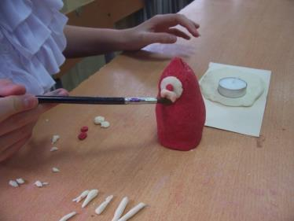
Из белого теста слепить бороду и усы. Прилепить на лицо. Вместо носа приклеить шарик красного цвета.

Slide 8
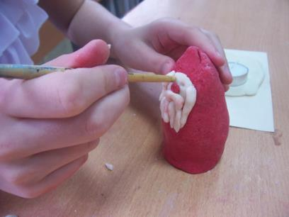
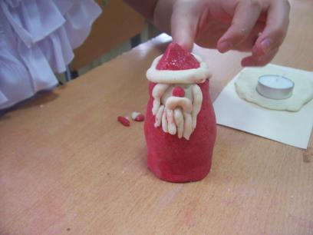
Глаза и рот сделать при помощи стеки. Из теста белого цвета скатать жгутики. Приклеить жгутик, сделав опушку шапочки.

Slide 9
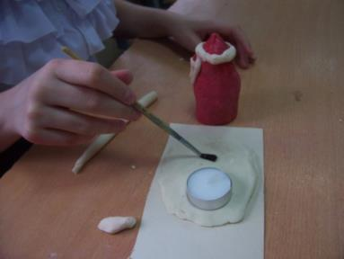
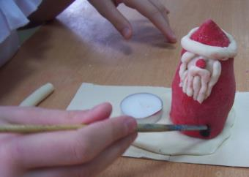
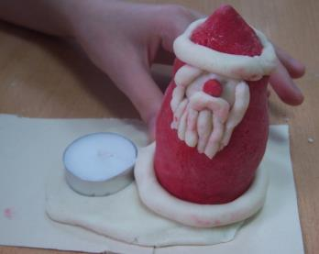
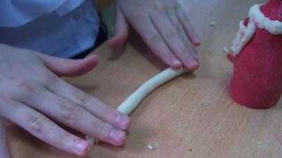
На основу приклеить Деда Мороза. По низу конуса приклеить жгутик, сделав опушку шубы.

Slide 10
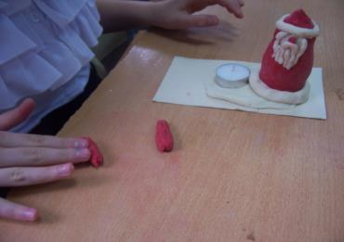
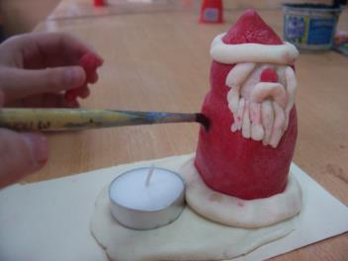
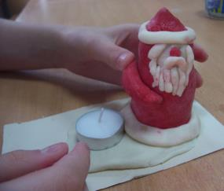
Вылепить руки Деда Мороза, приклеить к туловищу.

Slide 11
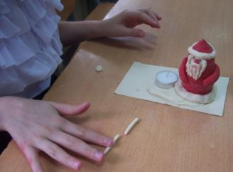
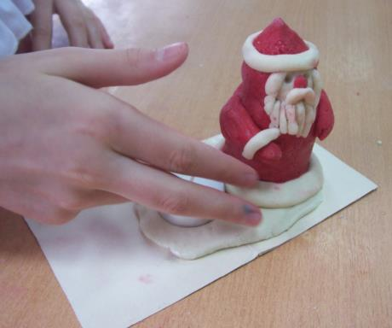
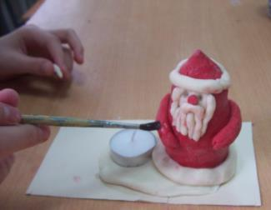
Приклеить жгутики белого цвета, отделив рукав от рукавички.

Slide 12
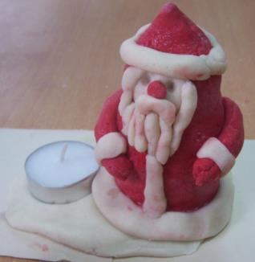
Поделку хорошо высушить, осторожно отделить от картона.
Осторожно! Соблюдайте меры безопасности при использовании поделки!
муниципальное бюджетное образовательное учреждение дополнительного образования детей Детский эколого-биологический центр города Ростова-на- Дону
Педагог ДО Кузнецова О.Н.
2013 г.

